Slide 1


ÖNÁLLÓ laboratórium Kollaboratív modellezés? Balogh Tímea Konzulens: Debreceni Csaba 2017.04.??.
Budapesti Műszaki és Gazdaságtudományi Egyetem Méréstechnika és Információs Rendszerek Tanszék

Slide 2
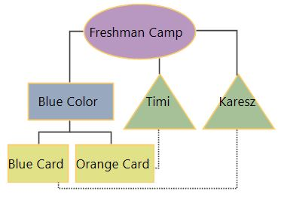
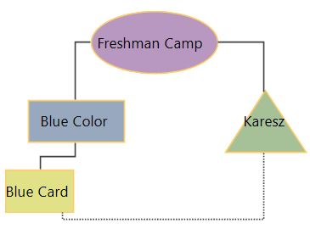
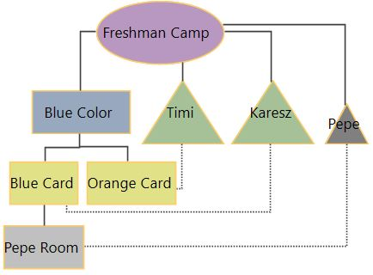
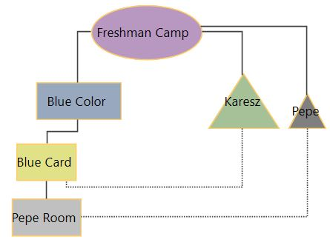
Áttekintés
1
GET
2
Hozzáférés szabályozás
MODIFY
4
3
PUTBACK
Felhasználó számára látható elemek
Teljes modell

Slide 3

Áttekintés
Hozzáférés szabályozás
Policy language
szöveges szintaxis
Interpretálás
VIATRA

Slide 4
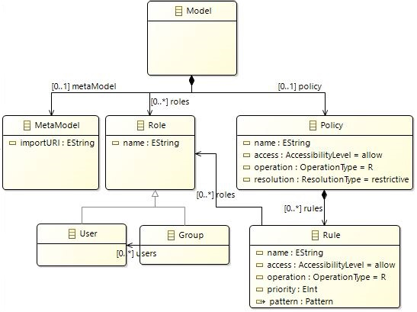
Nyelvtan, metamodell

Slide 5
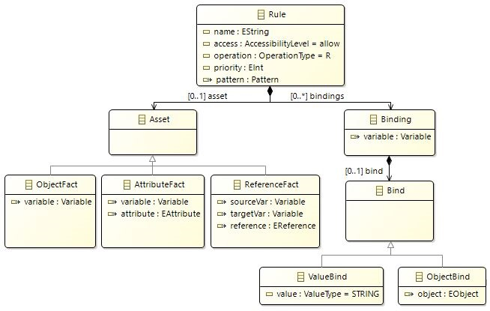
Nyelvtan, metamodell

Slide 6
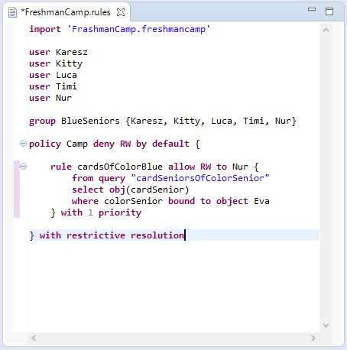
Szöveges szerkesztő

Slide 7
Megadott szabályok értelmezése

Slide 8
Következő lépések
Effective permissions
Default jogosultságok
Belső konzisztencia (prioritások)
Tartalmazási hierarchia

Slide 9
Összefoglalás

